Slide 1
La gouvernance territoriale : le choix innovant des communes forestières

Slide 2
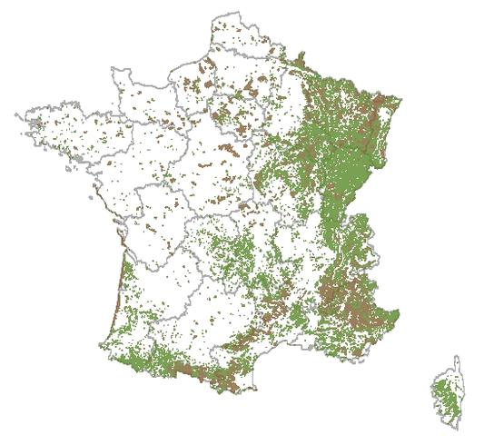
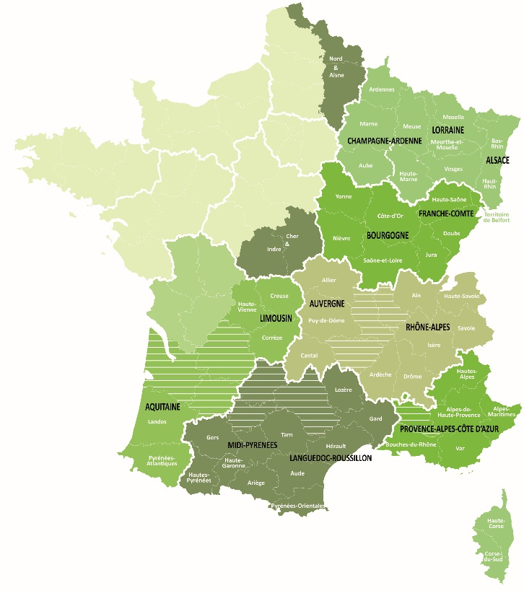
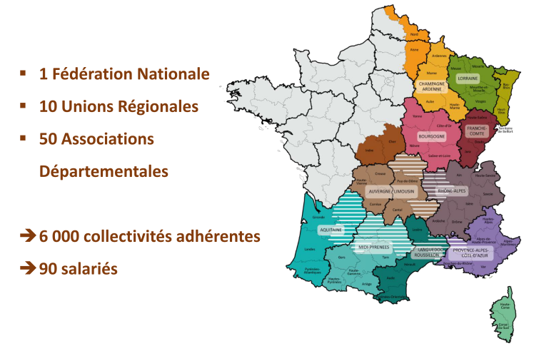
Les Communes forestières
  1/3 communes françaises
  2,9 M ha
  60% forêt publique
  8 Mm³ bois récolté / an

Slide 3

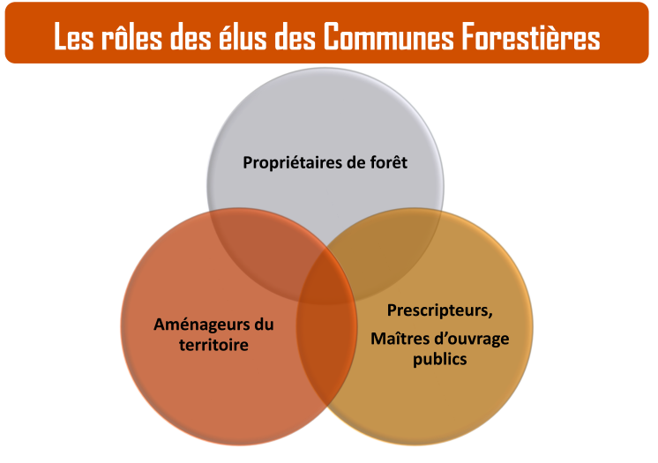
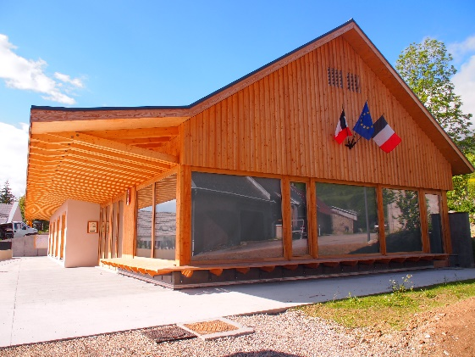
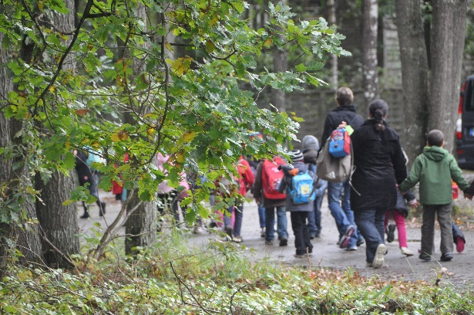
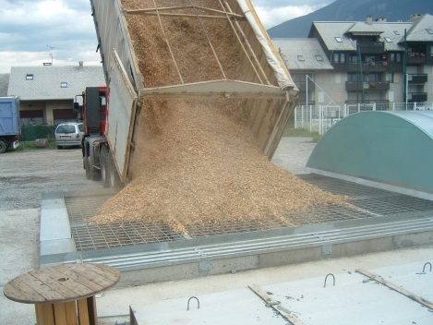


Slide 4
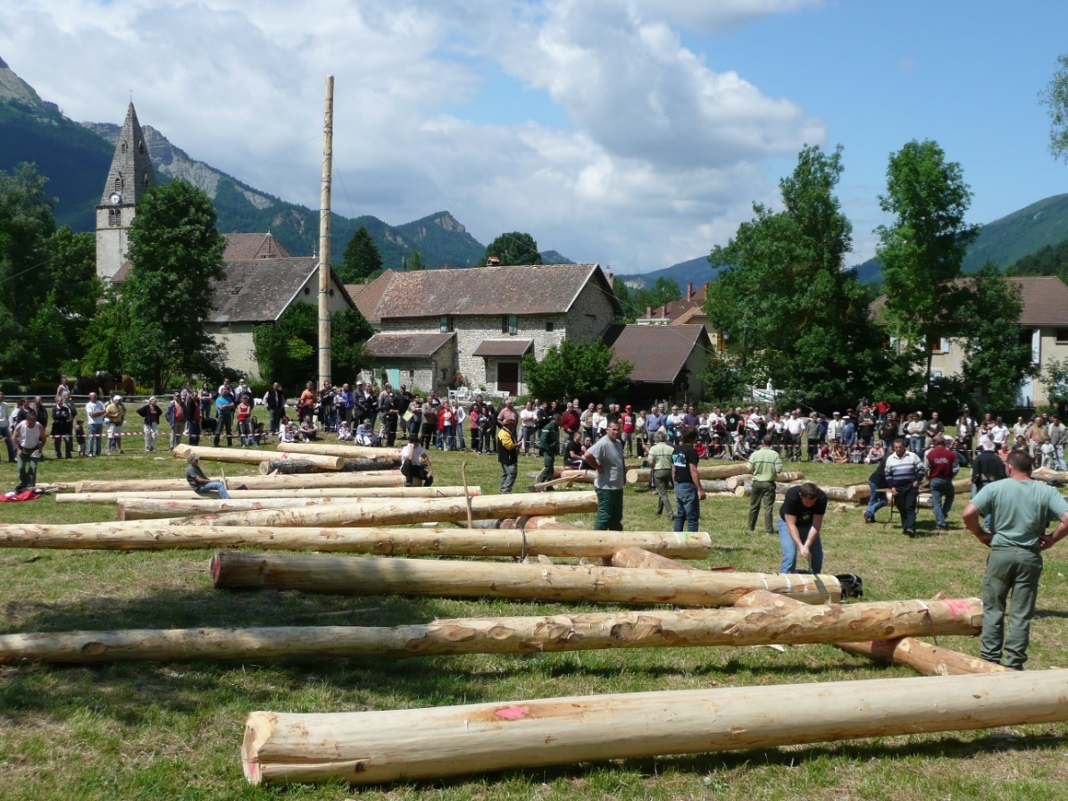
Espace de rencontre, dialogue, concertation entre acteurs forestiers, population, usagers… organisé par les collectivités locales pour construire et piloter la valorisation de la forêt et du bois du territoire.
La gouvernance forestière territoriale ?

Slide 5
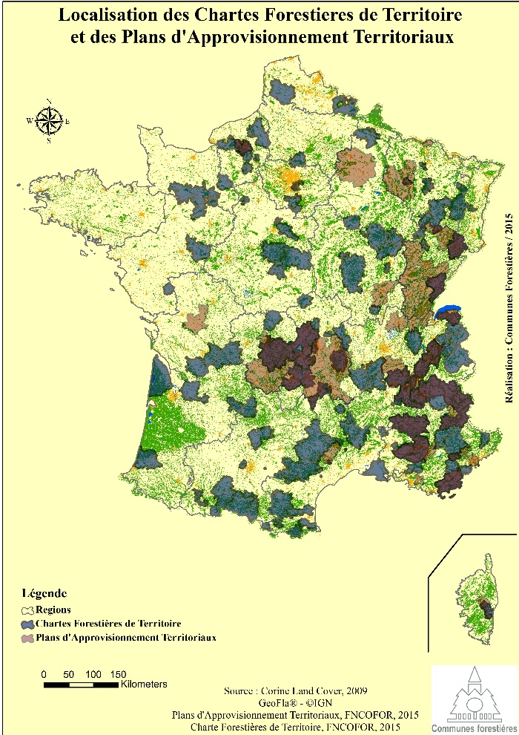
Les approches territoriales fondées sur la GOUVERNANCE
140 CFT 23% territoire métropolitain 32 % forêt métropole 6 800 communes
52 PAT 13% territoire métropolitain 20% forêt métropole 4 500 communes
Chartes forestières de territoire
Plans d’approvision
nement territorial

Slide 6
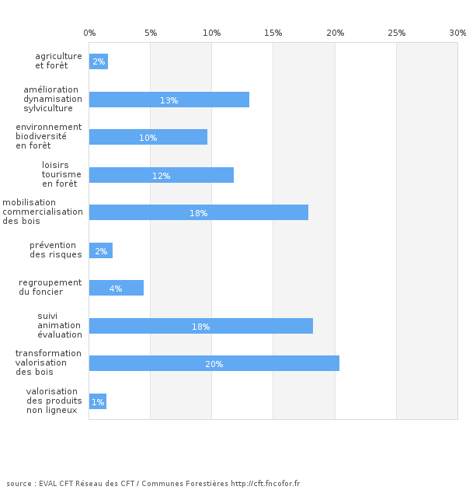
Quelles INNOVATIONS apportées par la gouvernance ?
VALORISATION de la MULTIFONCTIONNALITE des forêts
THEMES DES ACTIONS des CFT
(%/nombre total d’actions)
Source : EVAL CFT, 63 % CFT recensées (140 en 2016)
Réseau des CFT / communes forestières
http://www.chartes.communesforestieres.org/

Slide 7
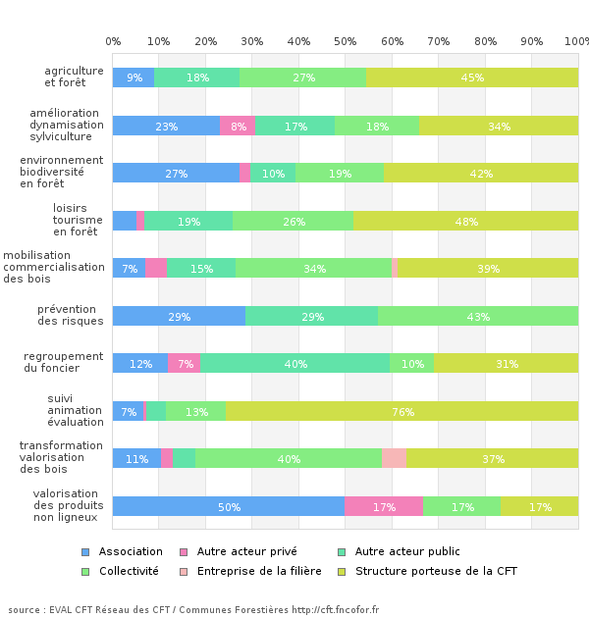
Quelles INNOVATIONS apportées par la gouvernance ?
PARTENARIATS de projets
multi-acteurs
MAITRES D’OUVRAGES DES ACTIONS
(% / nombre d’actions)
Source : EVAL CFT, 63 % CFT recensées (140 en 2016)
Réseau des CFT / communes forestières
http://www.chartes.communesforestieres.org/

Slide 8
Quelles INNOVATIONS demain ?
TRANSITION ECONOMIE BAS CARBONE
Politiques climat / énergies renouvelables
Plans climat air énergie territoriaux (PCAET) obligatoires pour EPCI > 20 000 habitants (LTECV juillet 2015)
AMENAGEMENT ET URBANISME DURABLES
Politiques stratégiques et prescriptives
Schémas de cohérence territoriale (SCoT)
Plans locaux d’urbanisme intercommunaux (PLUi)
GOUVERNANCE intégrée dans COMPETENCES RENFORCEES
des collectivités

Slide 9


Quelles INNOVATIONS demain ?
GOUVERNANCES
INTER-TERRITORIALES
Recompositions URBAIN / RURAL
Contrats de réciprocité
Structuration
FILIERES BOIS
Amélioration POLITIQUES
Coopérations européenne
internationale

Slide 10


